Slide 1
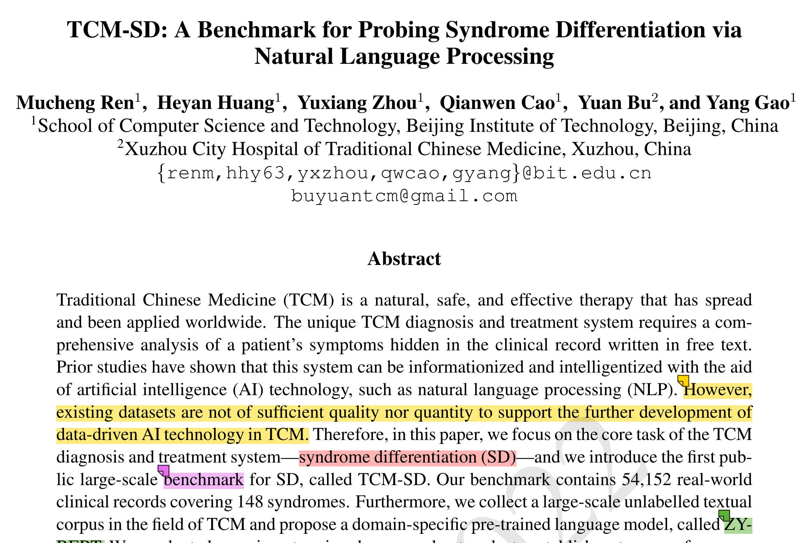
北京理工大学
徐州中医院
2022.10 CCL(中国计算语言学会)

Slide 2
TCM-SD: A Benchmark for Probing Syndrome Differentiation via Natural Language Processing
传统中国医学-辩证论治：通过自然语言处理探索辩证论治的基准数据集
贡献有三点：
1. 创建了一个公共的大规模的中医辩证论治数据集（来源徐州中医院的真实脱敏病例）
2. 提出了两种数据标准化的方法：（1）剪枝 （2）合并：
3. 提出了一个特定领域(中医辩证论治)的预训练模型ZY-BERT

Slide 3
TCM-SD: A Benchmark for Probing Syndrome Differentiation via Natural Language Processing
传统中国医学-辩证论治：通过自然语言处理探索辩证论治的基准数据集
中医方面的几个重要的名词：
1. 症（症状）：在疾病状态下机体生理功能发生异常时病人的**主观感受**,头痛、乏力、畏寒、吞咽困难等被称为**症状**。
2. 证（证型）：当今中医诊断学界乃约定为疾病某个阶段的本质，即对当前病因、病位、病性、病势等所做高度的病理性概括，是立法用药的依据。
3. 方剂：是中医药学中用于治疗疾病的药方，其中**包含多种草药**的组合。
4. 药材

Slide 4
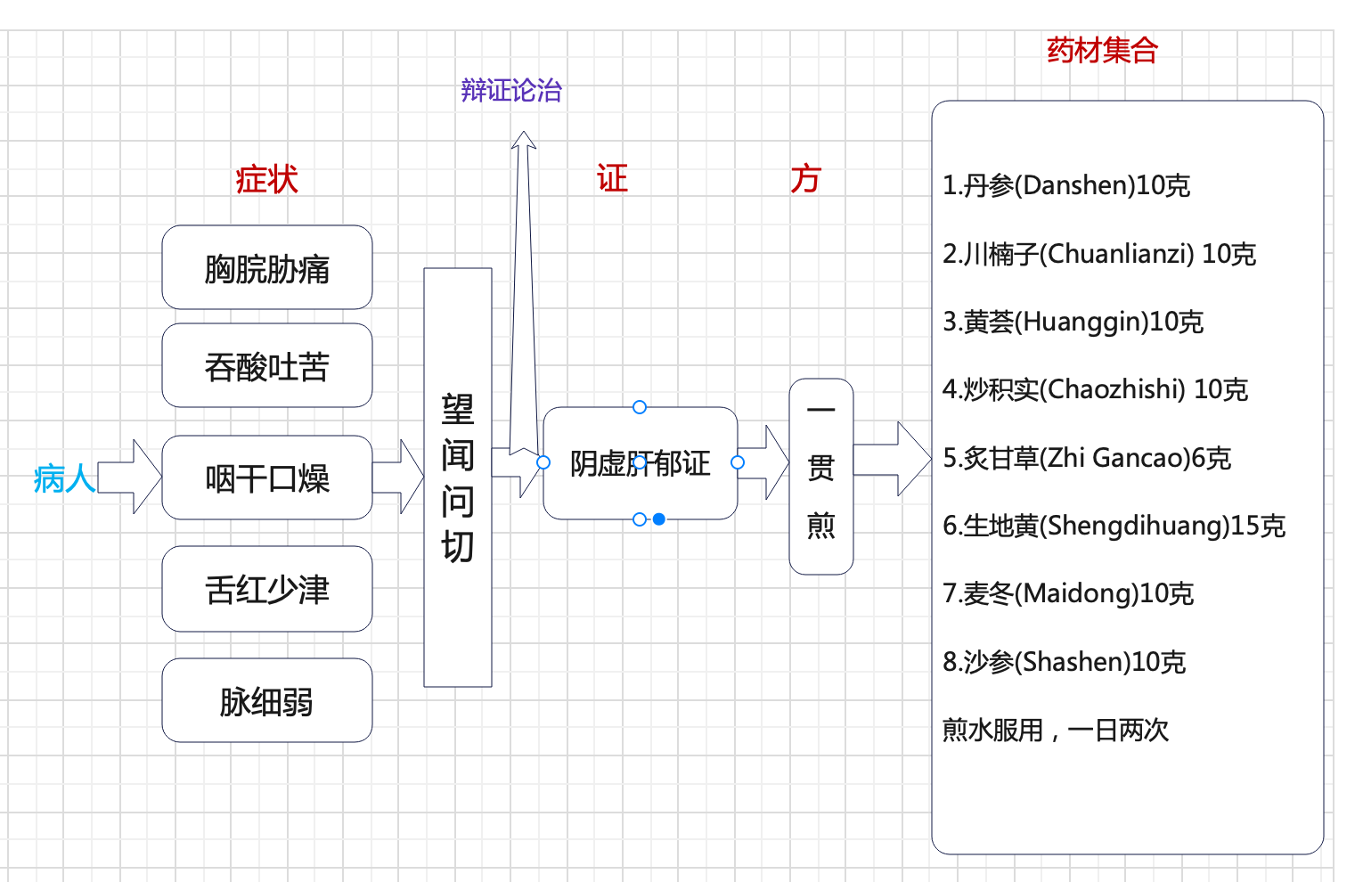
TCM-SD: A Benchmark for Probing Syndrome Differentiation via Natural Language Processing
传统中国医学-辩证论治：通过自然语言处理探索辩证论治的基准数据集
中医诊断过程

Slide 5
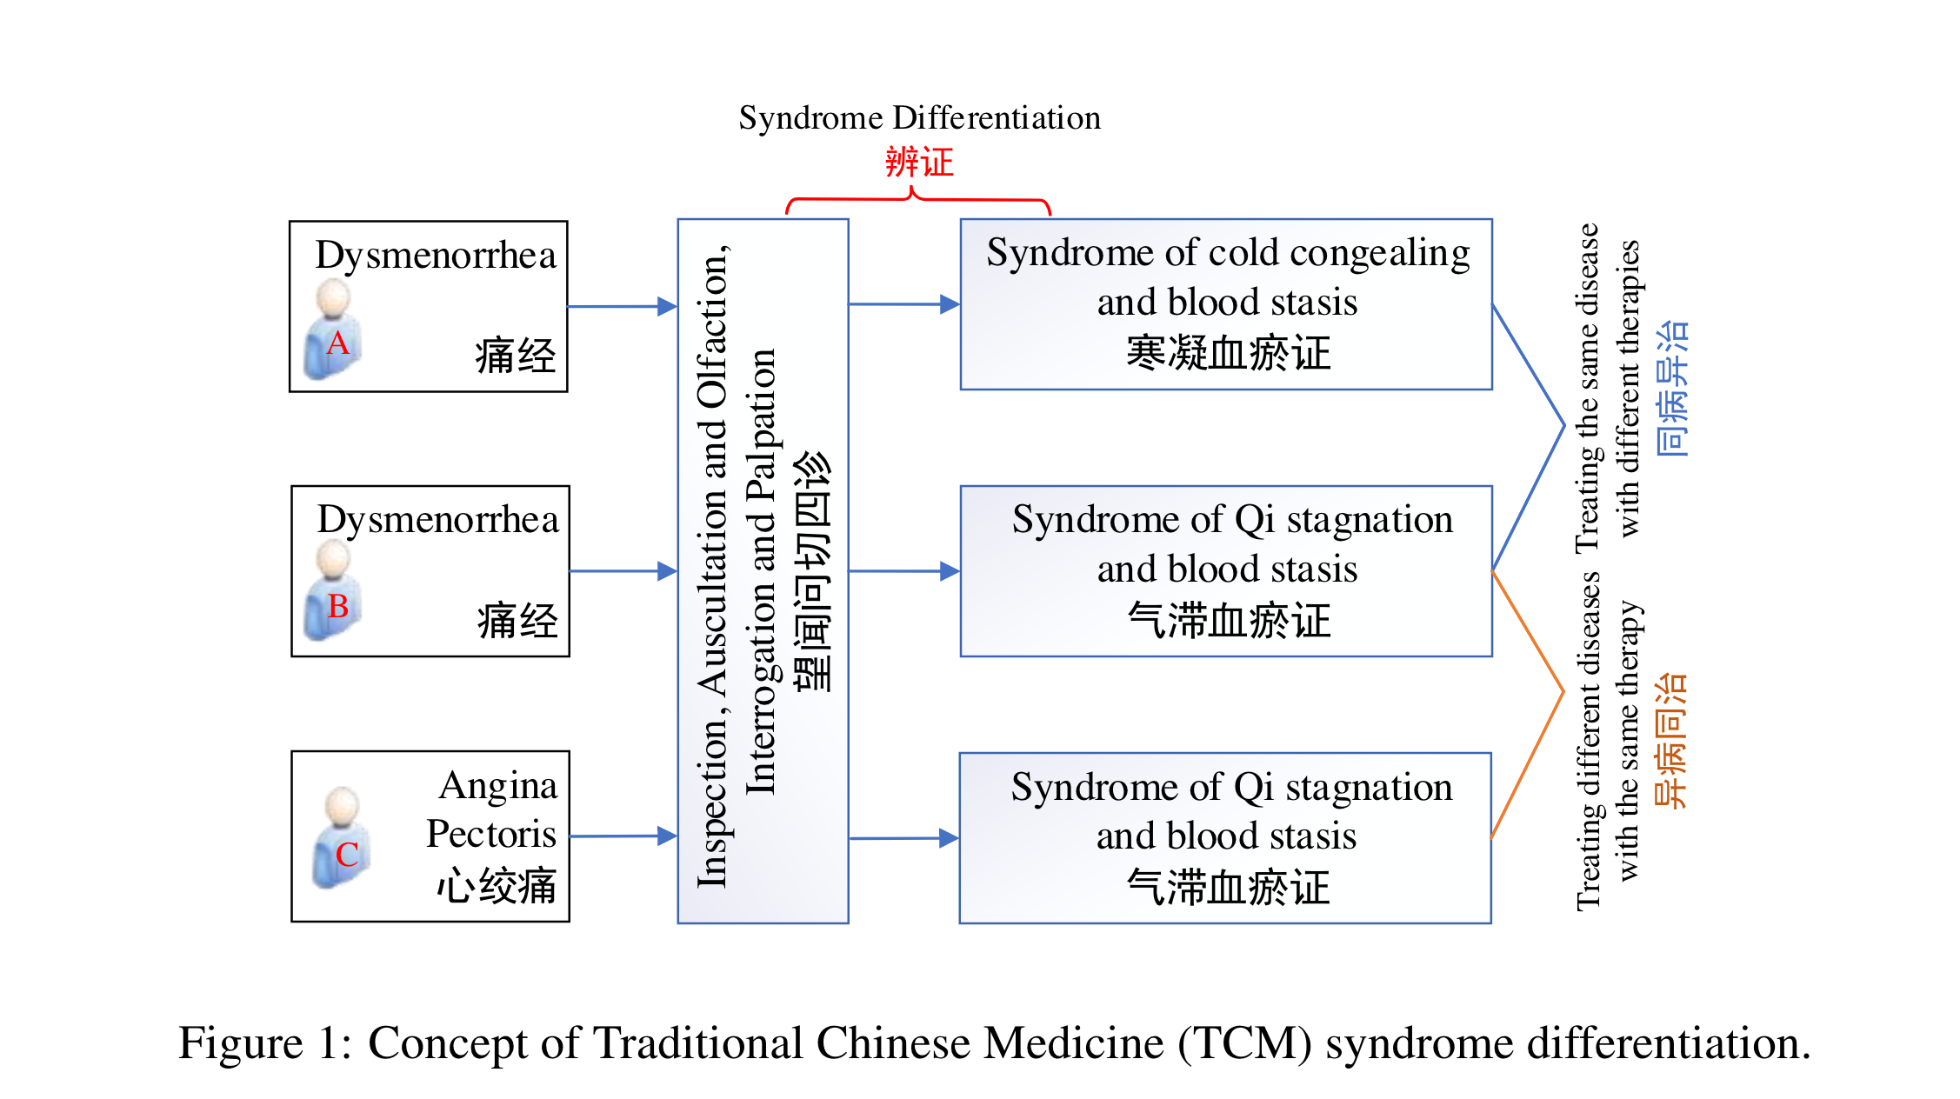
TCM-SD: A Benchmark for Probing Syndrome Differentiation via Natural Language Processing
传统中国医学-辩证论治：通过自然语言处理探索辩证论治的基准数据集
辩证论治：患有相同疾病的人可能有不同的证，所以就会有不同的方；相反，带有不同疾病的病人可能有相同的证，所以给他们开了相同的方。---同病异治 异病同治

Slide 6
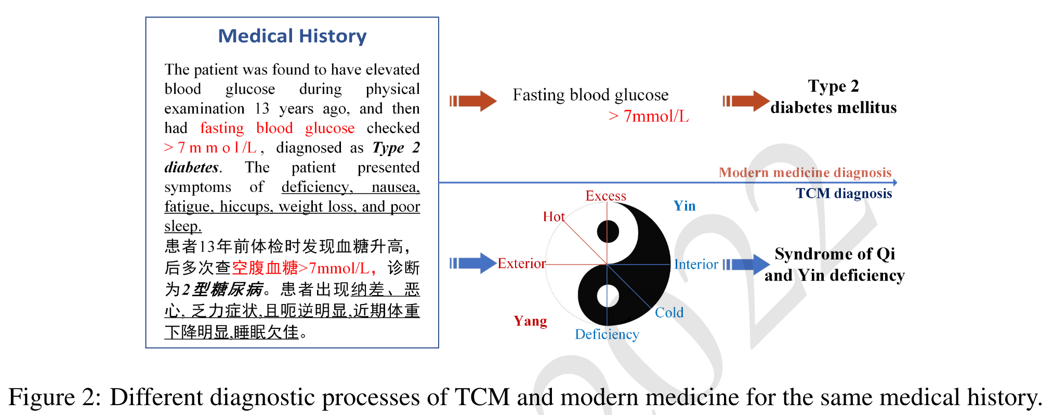
TCM-SD: A Benchmark for Probing Syndrome Differentiation via Natural Language Processing
传统中国医学-辩证论治：通过自然语言处理探索辩证论治的基准数据集
特点1：区别于现代医学，中医有自己的一套独特完整的理论
特点2: 区别于ICD编码（指国际疾病分类）的诊断过程相对直接简单，中医辩证论治还需要理解文字中的信息进而收集更多的证据，才能确定证型。

Slide 7
TCM-SD: A Benchmark for Probing Syndrome Differentiation via Natural Language Processing
传统中国医学-辩证论治：通过自然语言处理探索辩证论治的基准数据集
一、数据集
1. 预训练模型用的数据集（让BERT具备中医领域的通识能力）：
网络上爬取的各种中医相关的资料，书籍，期刊，网站......
2. 微调数据集（让经过预训练后的模型具备处理特定任务的能力）（中医辩证论治）：
{
"user_id": "490695",
"lcd_id": "A17.41",
"lcd_name": "便血",
"syndrome": "气虚不摄证",
"chief_complaint": "解黑便半日",
"description": "患者凌晨无明显诱因出现解黑便症状，可见鲜血，伴腹痛隐隐，量少，2次/日，无粘液脓液，无里急后重，伴呕吐，呕吐物为胃内容物及咖啡色液体，量可，家属遂送病人送至我院急诊就诊，急诊拟上消化道出血收住入院。发病来，患者仍解黑便，伴乏力，食欲减退，觉恶心欲吐，无咳嗽咳痰，无发热黄疸，无心慌胸闷，无吞咽困难，无尿血，食纳、睡眠欠佳，小便正常，大便色黑，近期无明显消瘦。",
"detection": "神志清晰，精神尚可，形体形体适中，语言清晰，口唇红润；皮肤正常，无斑疹。头颅大小形态正常，无目窼下陷，无白睛，耳轮正常，无耳瘘级生疮；颈部对称，无青筋暴露，无瘿瘤瘰疬，胸部对称，虚里搏动正常，腹部平坦，无癥瘕痞块，爪甲色泽红润，双下肢对称，舌质红，苔薄黄，脉弦。",
"norm_syndrome": "气虚不摄证"
}，{... ...}, {... ...}, ... ...
Label

Slide 8
TCM-SD: A Benchmark for Probing Syndrome Differentiation via Natural Language Processing
传统中国医学-辩证论治：通过自然语言处理探索辩证论治的基准数据集
二、提出了两个统一、标准化证型的方法：（1）剪枝 （2）合并
合并：
e.g. : 风热证 和 风热外袭证 属于同一证型
脾肾阳衰证 和 脾肾阳虚证 属于同一证型
剪枝：
e.g. : 风寒证 -> 风寒束表证
-> 风寒袭肺证

Slide 9
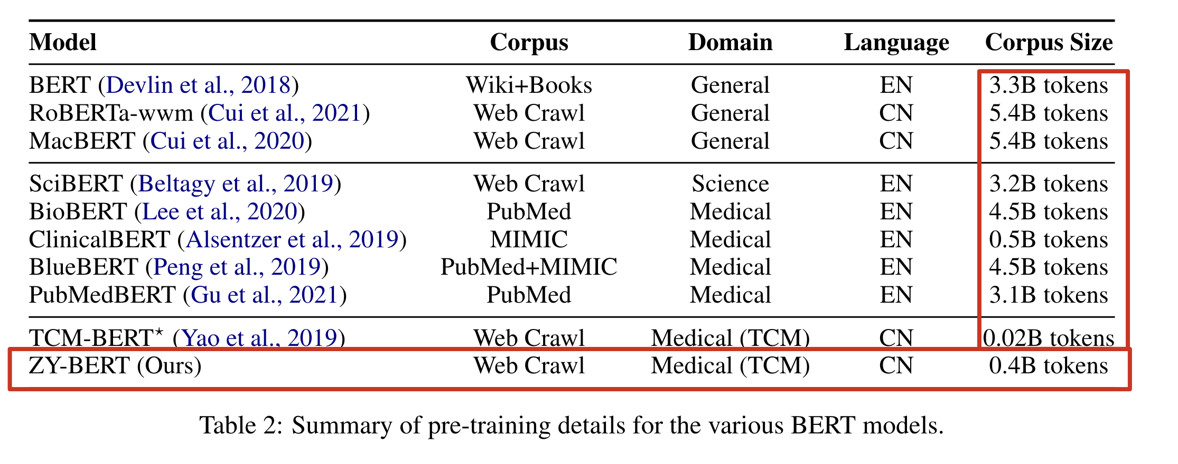
TCM-SD: A Benchmark for Probing Syndrome Differentiation via Natural Language Processing
传统中国医学-辩证论治：通过自然语言处理探索辩证论治的基准数据集
三、 特定领域的预训练模型ZY-BERT
预训练阶段
数据集：收集中医相关的各种类型的数据，包括网站中的书籍、文章、和知网中的论文，大致4亿词。
预训练的方式：CM(字符掩盖)和NSP（下一个句子）
本次采用的方式：全词掩盖（例如：“阳虚”，训练时掩盖“阳虚”而不是单独掩盖‘阳’或者‘虚’）

Slide 10
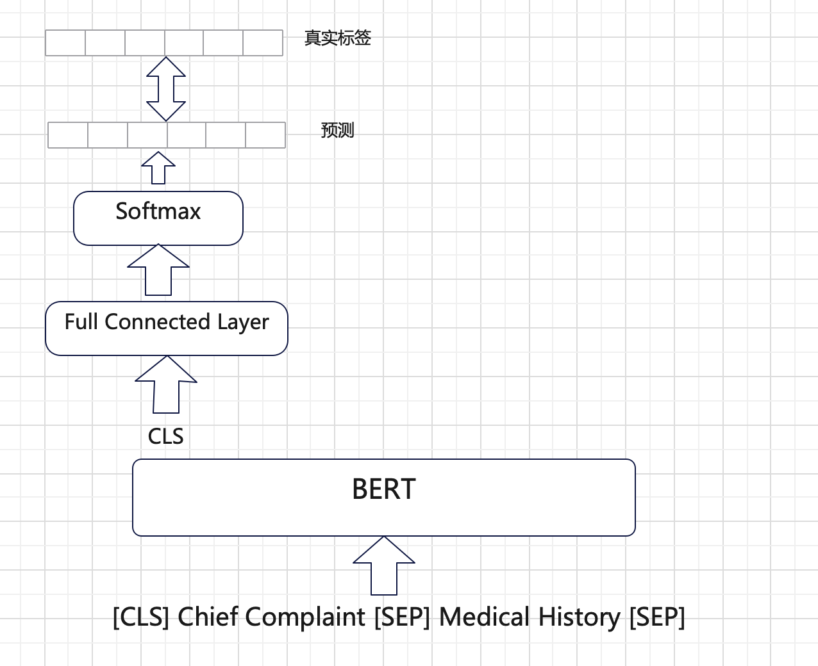
TCM-SD: A Benchmark for Probing Syndrome Differentiation via Natural Language Processing
传统中国医学-辩证论治：通过自然语言处理探索辩证论治的基准数据集
微调阶段：
数据集（train,dev,test）：微调数据集

Slide 11
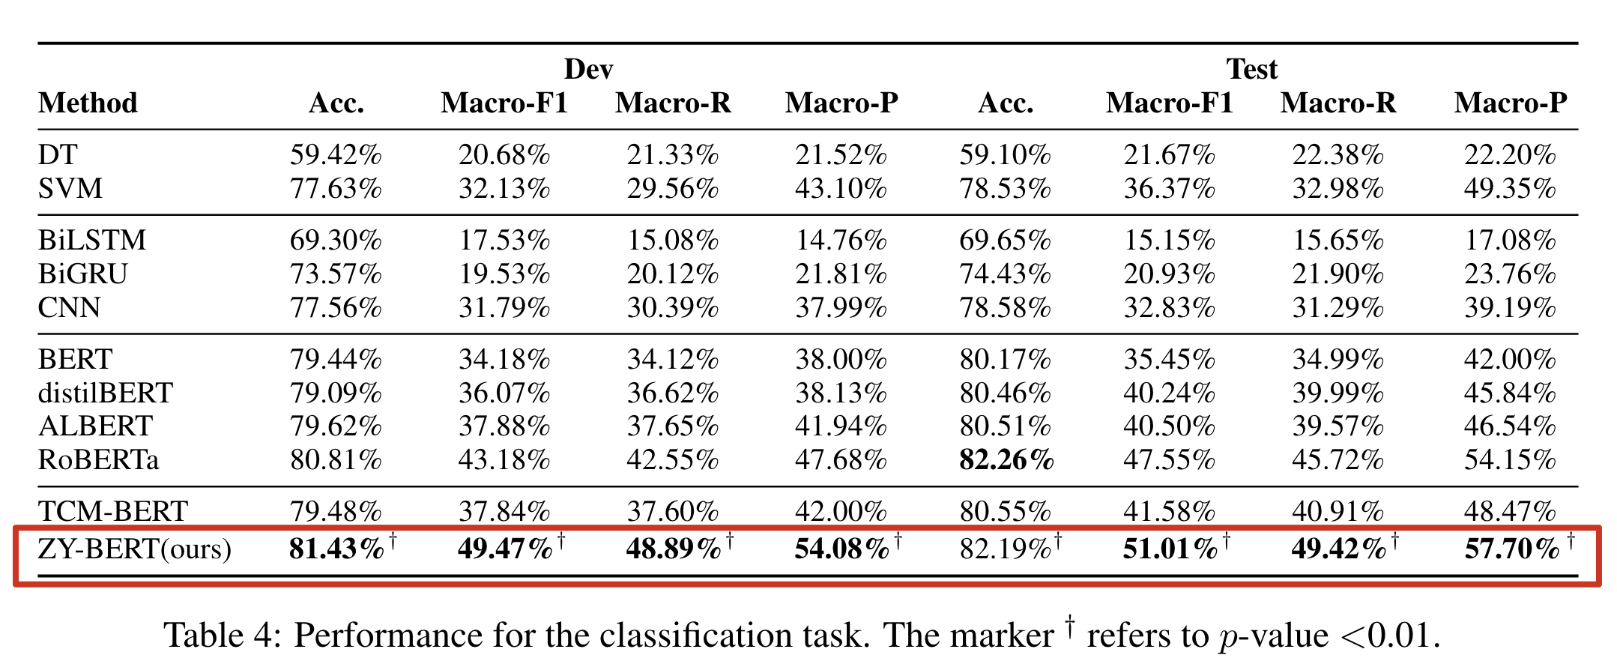
TCM-SD: A Benchmark for Probing Syndrome Differentiation via Natural Language Processing
传统中国医学-辩证论治：通过自然语言处理探索辩证论治的基准数据集

Slide 12
TCM-SD: A Benchmark for Probing Syndrome Differentiation via Natural Language Processing
传统中国医学-辩证论治：通过自然语言处理探索辩证论治的基准数据集
引入知识对模型的影响：
{
"Name": "风寒袭肺证",
"Definition": "是指风寒侵袭，肺气失宣，以恶寒，无汗，咳嗽，胸闷气喘，吐白痰，苔白，脉浮紧等为常见症的证候。常见于咳嗽等疾病中。西医学小儿支气管炎、急性气管-支气管炎中可见本证。",
"Typical_performance": "咳嗽，咳痰清稀，鼻塞，流清涕，喉痒，兼有恶寒重、发热轻，或见身痛无汗，舌苔薄白，脉浮紧。",
"Common_isease": "1、咳嗽\n\n症见咳嗽声重，气急咽痒，咳痰稀薄色白，鼻塞，流清涕，头痛，肢体酸痛，恶寒，发热，无汗，舌苔薄白，脉浮或浮紧。治宜疏风散寒，宣肺止咳。方用三拗汤合止嗽散加减。\n\n2、小儿支气管炎\n\n症见咳嗽频作，痰稀色白易咯，鼻塞，喷嚏，流清涕，恶寒，发热，无汘，咽痒声重，口不渴，头痛，全身酸痛，舌质淡红，苔薄白，脉浮紧或指纹浮红。治宜疏风散寒，宣肺止咳。方用华盖散加减。\n\n3、急性气管-支气管炎\n\n咳嗽声重，气急咽痒，咳痰稀白，鼻塞流涕，恶寒发热，无汗，头痛，肢体酸楚，舌苔薄白，脉浮或浮紧。治宜疏风散寒，宣肺止咳。方用止嗽散合三拗汤。",
"id": 0
}, {... ...}, {... ...}, ... ...

Slide 13
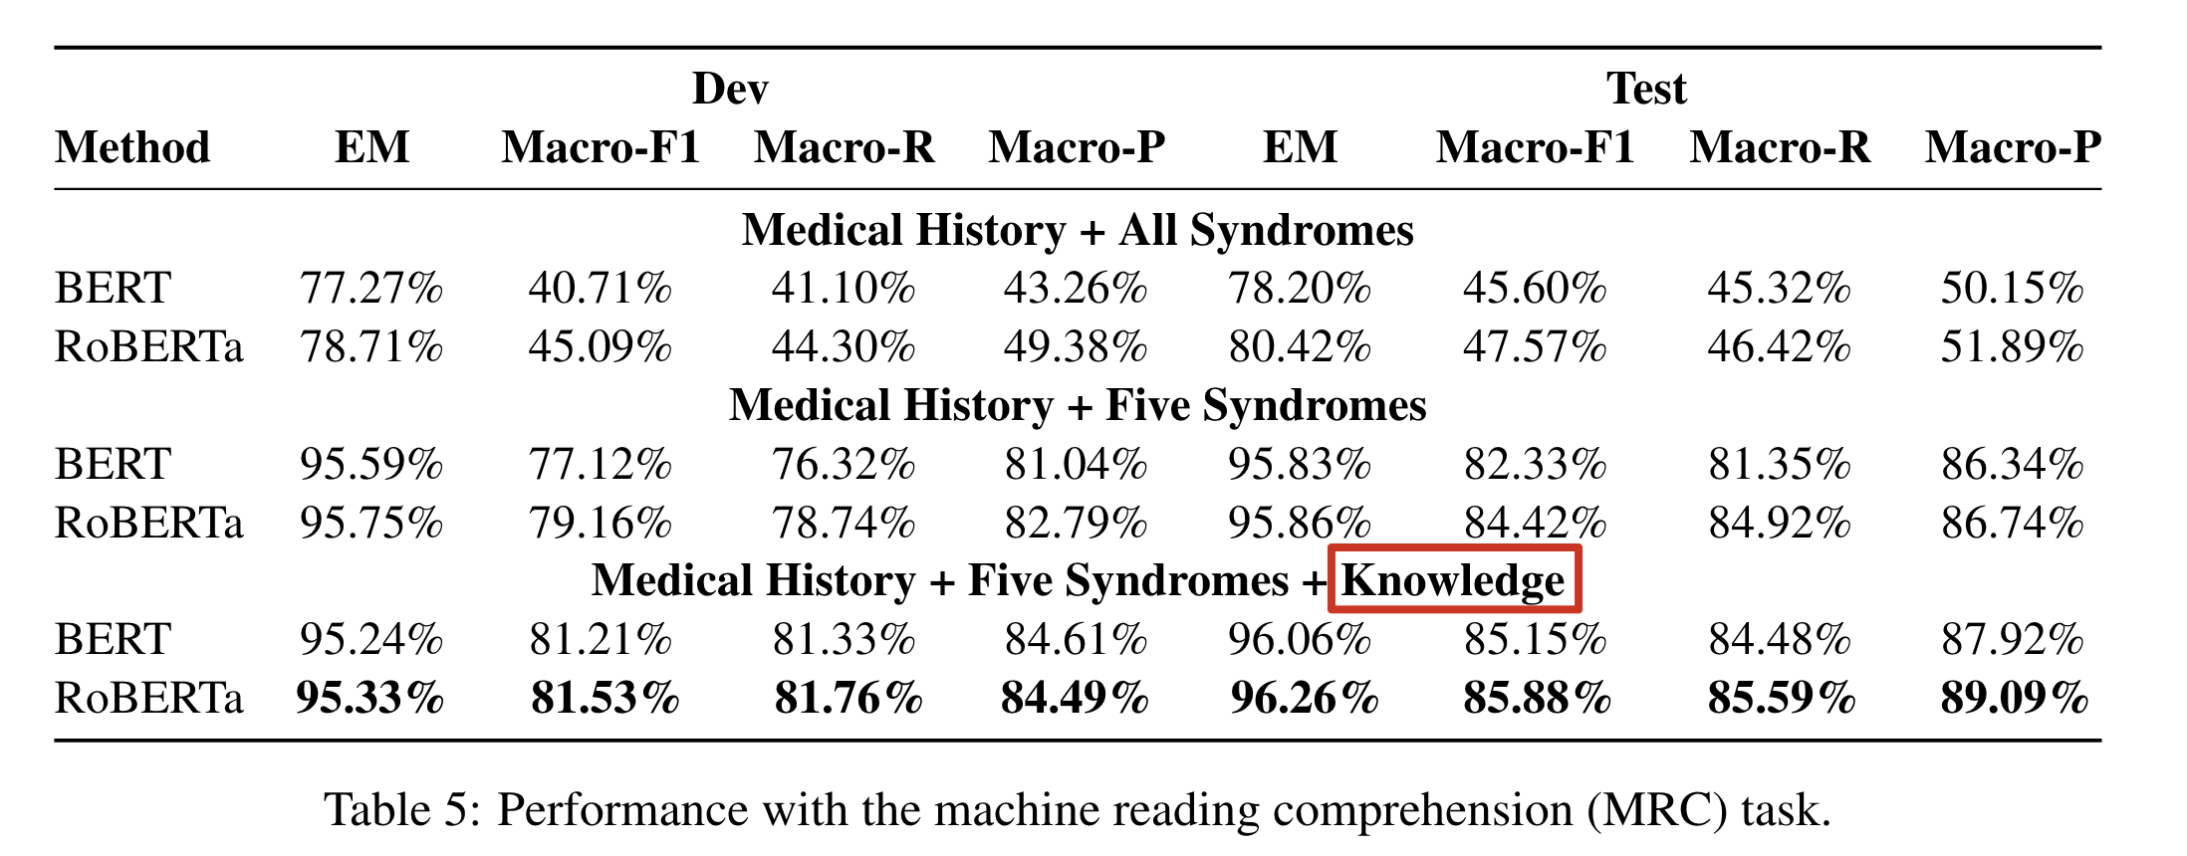
TCM-SD: A Benchmark for Probing Syndrome Differentiation via Natural Language Processing
传统中国医学-辩证论治：通过自然语言处理探索辩证论治的基准数据集
关于引入知识的对比实验：
实验1: 输入 诊断历史 + 所有的证型名称
实验2: 输入诊断历史 + 5个证型名称
实验3: 输入诊断历史 + 5个证型名称 + 证型对应的知识

Slide 14
TCM-SD: A Benchmark for Probing Syndrome Differentiation via Natural Language Processing
传统中国医学-辩证论治：通过自然语言处理探索辩证论治的基准数据集
收获：
1. 数据集和模型可以直接拿来用
2. 加入知识（多分类任务如何引入类别知识）
3. 症->证->方（中药集合）
还没有证-方（中药集合）
数据集和模型都没有找到
一个网站特别好：https://www.dayi.org.cn/。
4. 引入算法来优化模型

